Slide 1
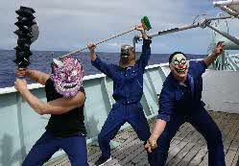
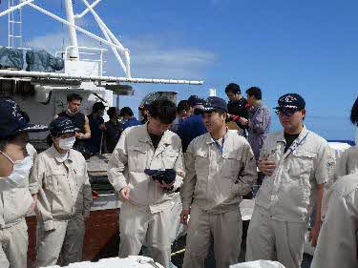
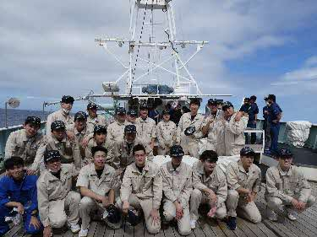
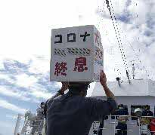
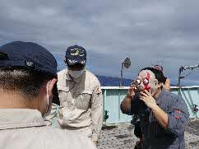
R５ ２．３ 2月3日 船内行事 豆まき この日、13：00より船首作業甲板にて豆まきが行われました。豆をまくことにより邪を払い家内安全を祈る風習にのっとり神海丸の船内、操業、航海の安全を祈り行われました。
神海丸通信
豆まきの終わりに専攻科一年
全員集合して一枚！！

